Slide 1
SourGrape
Guest
로그인
ID :
로그인
PW :
회원 가입

Slide 2
SourGrape
Guest
회원가입
이름 :
ID :
중복검사
PW :
생년월일 :
facebook 연동
회원 가입

Slide 3
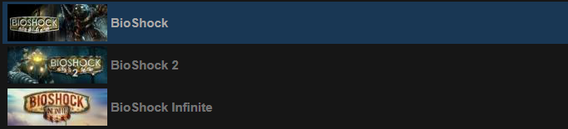
SourGrape
홍길동
홍길동 님께서 해보신 게임을 평가해 주세요
0
3
20
BioShock
검색
더 이상 기억이 안 나시나요?
건너뛰기
더 찾아보기

Slide 4

SourGrape
홍길동
홍길동 님께서 해보신 게임을 평가해 주세요
0
20
평가완료

Slide 5

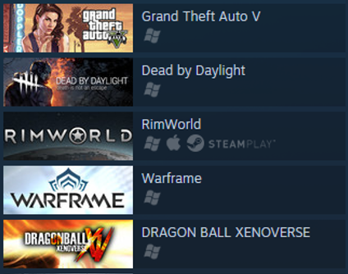

SourGrape
홍길동
취향 랭킹
전체 랭킹
더 보기
1
4.8
당신의 평가 그래프
3.7
2
4.1
3
3.9
3.7
당신의 취향
4
격투
리듬
RPG
3.5
멀티
5
FPS
시뮬

Slide 6


SourGrape
홍길동
홍길동 님에 대한 게임 추천 결과 입니다.
추천 이유 : FPS
추천 이유 : 2K 게임즈

Slide 7

SourGrape
홍길동
5
x
106,012 명
( 4 명 )
4
635,827 명
( 8 명 )
3
348,980 명
( 3 명 )
2
2,467 명
( 2 명 )
1
459 명
( 0 명 )
작품 : < GTA 5 >
제작사 : Rockstar Games
잔인한
액션
어드벤쳐
범죄
예상 평점
전체 평점
3.9
4.2
TPS
슈팅
레이싱
샌드박스

Slide 8
SourGrape
홍길동
5
x
106,012 명
( 4 명 )
4
635,827 명
( 8 명 )
3
348,980 명
( 3 명 )
2
2,467 명
( 2 명 )
1
459 명
( 0 명 )
작품 : < GTA 5 >
제작사 : Rockstar Games
태그 추가
등록
잔인한
액션
내 평점
전체 평점
4
4.2
어드벤쳐
범죄
TPS
슈팅

Slide 9
SourGrape
Click!
홍길동
내가 평가한 게임
내가 평가한 게임
총 127개
회원정보 수정
회원정보 삭제

Slide 10
SourGrape
Click!
홍길동
회원정보 수정
내가 평가한 게임
회원정보 수정
이름 :
홍길동
회원정보 삭제
ID :
gildong123
PW :
******
생년월일 :
20141112
facebook 연동
수정

Slide 11
SourGrape
Click!
홍길동
회원정보 삭제
내가 평가한 게임
회원정보 수정
ID :
gldong123
회원정보 삭제
PW :
******
생년월일 :
20141112
취소
탈퇴

Slide 12
SourGrape
Click!
홍길동
회원정보 삭제
내가 평가한 게임
회원정보 수정
ID :
gldong123
회원정보 삭제
PW :
******
탈퇴 하시겠습니까?
생년월일 :
20141112
취소
탈퇴
탈퇴

